Slide 1
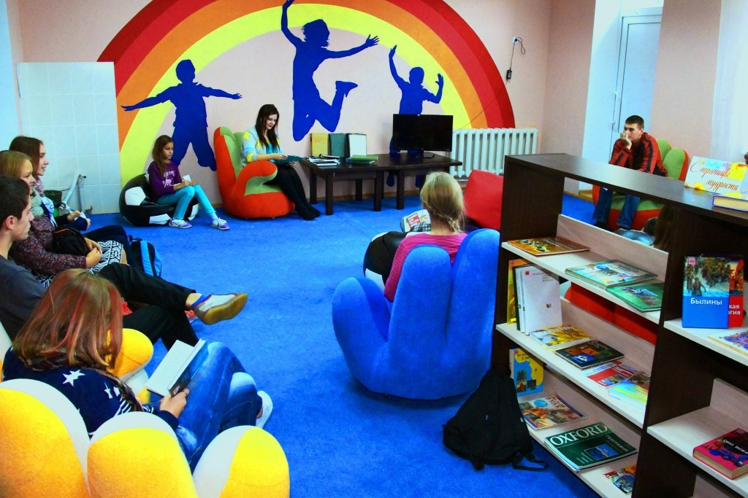
Кабинет №305
«ЛАБОРАТОРИЯ ИДЕЙ»
Автор проекта
Буньков Егор, 9 «Г» класс
Актуальность:
Создание дополнительного пространства для участия в разработке и реализации идей в улучшении качества школьной жизни.

Slide 2
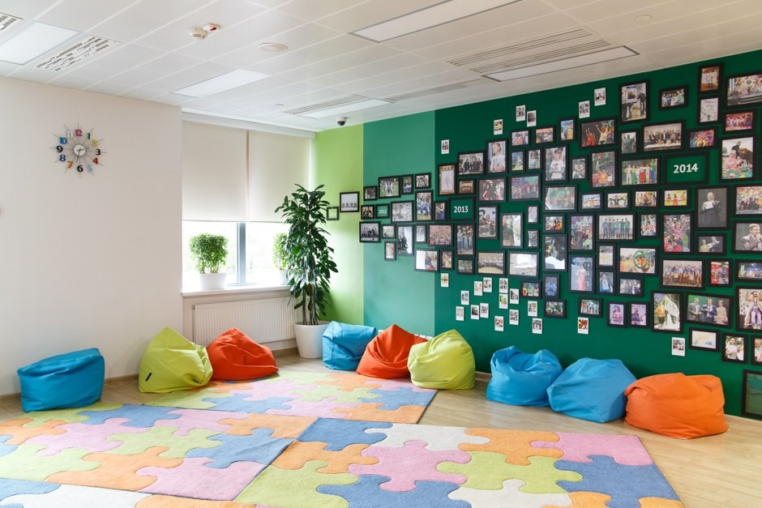
Кабинет №305
«ЛАБОРАТОРИЯ ИДЕЙ»
Автор проекта
Буньков Егор, 9 «Г» класс
Цель:
Раскрытие потенциала, навыков и умений у обучающихся для возможной самореализации в обществе.
Задачи:
Повышение уровня инициативы и самостоятельности;
Создание условий творческого общения;
Формирование единого командного мышления.
Необходимо:
1. Закупить пуфы- кресла
3.Раскрасить стены, с надписями (не стой на месте, дерзай, пробуй, только вперед и т.п.)
4.Купить музыкальное оборудование, «ящик «Идей»»
5.Купить компьютер + принтер цветной

Slide 3
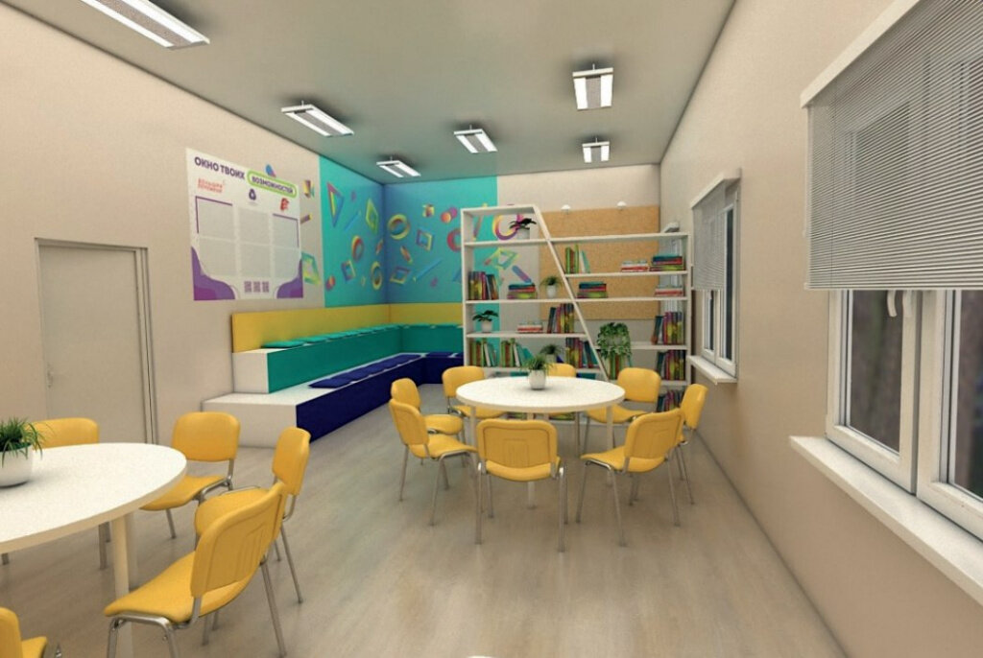
Описание:
- дружелюбное и комфортное пространство для общения и самореализации обучающихся;
досуговое разнообразие обучающихся;
центр сбора идей и инициатив обучающихся;
- вовлечение в общественную жизнь, раскрытие творческого потенциала.

